Slide 1
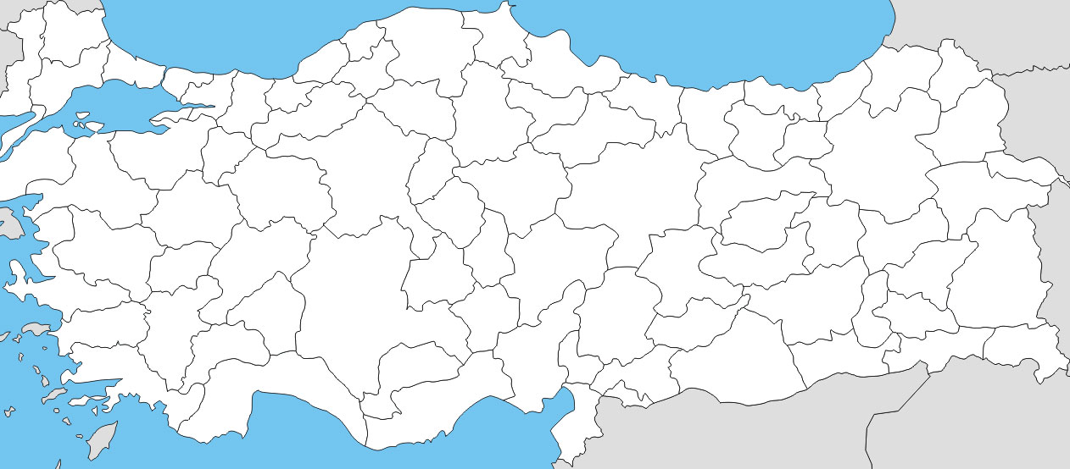
2022’ye Veda Ederken Cumhurbaşkanlığı Seçimi
Son Durum Anketi
Siyasi Gündem Araştırması - ARALIK - 2022 - www.tusiar.com

Slide 2
ARAŞTIRMANIN KİMLİĞİ
Siyasi Gündem Araştırması - Aralık - 2022 - www.tusiar.com

Slide 3
► 2022’YE VEDA EDERKEN CUMHURBAŞKANLIĞI SEÇİMİ SON DURUM ANKETİ
Bu araştırma 25-28 Aralık 2022 tarihleri arasında yapılmıştır.
2022 Veda Ederken Cumhurbaşkanlığı Seçimi Son Durum Anketi isimli araştırmamız Türkiye gündeminin tespit edilmesi amacıyla yapılmıştır.
TÜİK örneklem verileri dikkate alınarak Türkiye’nin 7 coğrafi bölgesinde, 42 ilde 18 yaş ve üstü seçmen nüfusunu temsil eden 3453 denek ile 1779 ’u Erkek,(%51,5), 1674’ü Kadın (%48,5) olmak üzere ÇATI(İnternet destekli telefonla görüşme) metoduyla yapılmıştır.
Örneklemin seçimi, basit tesadüfi anket yöntemi ile gerçekleştirilmiş olup, görüşülecek deneklerin belirlenmesinde cinsiyet , yaş ve eğitim kotaları uygulanmıştır. Araştırma sonuçlarının saha ve bilgisayar ortamında gerçekleştirilen kontrollerden sonra analizler ile elde edilen bulguların tutarlılığı gözlemlenmiştir Araştırmanın güven aralığı % 95 olup hata payı (+ - ) % 3 dür.
Tüsiar Araştırma Danışmanlık Ltd.Şti Özkaynakları ile yapılan bu çalışmayı kamuoyu ile paylaşıyoruz.
Siyasi Gündem Araştırması - Aralık - 2022 - www.tusiar.com
Notes:
Birden fazla slayt gerekebilir

Slide 4
BULGULAR
Siyasi Gündem Araştırması - Aralık - 2022 - www.tusiar.com

Slide 5
Türkiye’nin En Önemli Sorunu Nedir?
TÜRKİYE
Siyasi
Gündem
Araştırması
Aralık - 2022
www.tusiar.com
Notes:
Birden fazla slayt gerekebilir

Slide 6
Türkiye'nin Sorunlarını hangi lider çözer?
TÜRKİYE
Siyasi
Gündem
Araştırması
Aralık - 2022
www.tusiar.com
Soru deneklere açık uçlu olarak yöneltildi
Notes:
Birden fazla slayt gerekebilir

Slide 7
Size göre Türkiye de bir muhalefet boşluğu var mı ?
TÜRKİYE
Siyasi
Gündem
Araştırması
Aralık - 2022
www.tusiar.com
Notes:
Birden fazla slayt gerekebilir

Slide 8
Size göre Millet ittifakı (CHP+İYİ PARTİ+SP+DP) 6'lı masanın
henüz adaylarını açıklamamış olmaları Millet ittifakından beklentileri ne yönde etkiliyor?
TÜRKİYE
Siyasi
Gündem
Araştırması
Aralık - 2022
www.tusiar.com
Notes:
Birden fazla slayt gerekebilir

Slide 9











Bu Pazar Genel Seçim olsa oyunuzu hangi Partiye verirsiniz?
DİĞER
BBP | 0,52
TDP | 0,49
TİP | 0,49
BTP | 0,49
DİĞER | 0,29
Toplam | 2,29
TÜRKİYE
Siyasi
Gündem
Araştırması
Aralık - 2022
www.tusiar.com
Kararsızlar orantısal olarak dağıtılmıştır.
Notes:
Birden fazla slayt gerekebilir

Slide 10
Bu Pazar Cumhurbaşkanlığı seçimleri yapılacak olsa oyunuzu hangi ittifaka verirsiniz?
TÜRKİYE
Siyasi
Gündem
Araştırması
Aralık - 2022
( AKP-MHP+BBP)
( CHP+İYİ P.+SP+DP.
DEVA P.+GELECEK P.)
(HDP+ TİP+ EMEP+ EHP + TÖP )
www.tusiar.com
Kararsızlar orantısal olarak dağıtılmıştır.
Notes:
Birden fazla slayt gerekebilir

Slide 11
BU ARAŞTIRMA
TÜSİAR ARAŞTIRMA DANIŞMANLIK LTD.ŞİRKETİNİN ÖZKAYNAKLARI İLE YAPILMIŞTIR
TÜSİAR ARAŞTIRMA DANIŞMANLIK LTD.ŞTİ.
Türkiye Strateji Araştırma Merkezi
Tel: 850 303 94 42
www.tusiar.com
Doğru sonuç Etkili Karar

